Slide 1
个税年度汇算手机APP
操作指引
2020.4.1

Slide 2
申报准备
简易申报
标准申报
小贴示
一
二
三
四

Slide 3
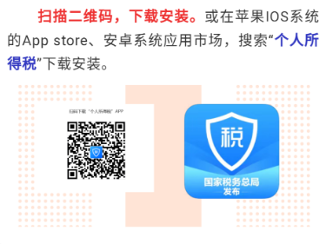
一、申报准备
１.下载手机个人所得税App

Slide 4
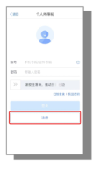
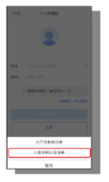
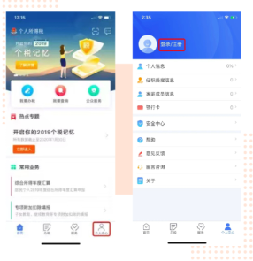
一、申报准备
2.注册/登录
2.2 点击[注册]，选择[人脸识别认证注册]
2.1 选择[个人中心]页面，点击[登录/注册]
2.3 阅读并同意用户注册协议，如实填写身份信息后，按住滑块，拖动至最右边，点击 [开始人脸识别]
2.4 进行拍摄，系统认证通过后，进入[用户注册]页面，设置密码、输入手机号、获取验证码，选择户籍所在在地区，点击[提交]，系统提示注册成功，点击[完成]，即完成注册

Slide 5
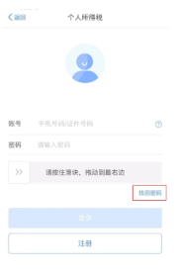
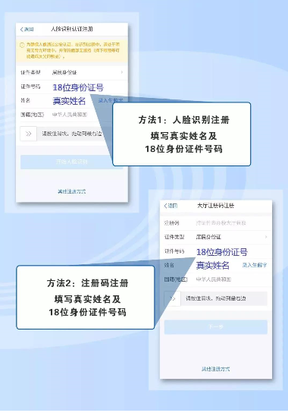
一、申报准备
3.2 如忘记了密码：可在登录界面点击[找回密码]即可。
3.3 重新录入新密码时，可选择指纹或扫脸或输入密码登录这些方式登入系统。
3. 以前已下载注册过手机个人所得税App的，现如何登录？
3.1 账号：手机号或身份证号都可以

Slide 6
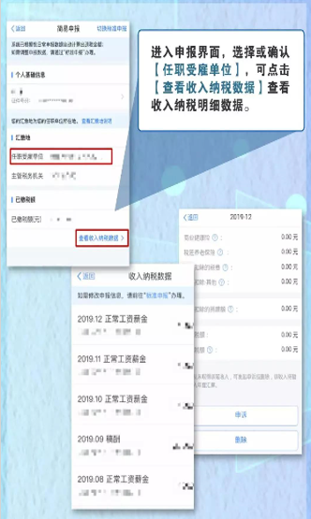
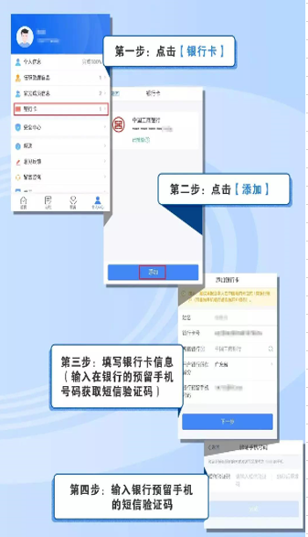
一、申报准备
4. 个人信息的完善
4.1个人基本信息的完善
4.2 银行卡的绑定

Slide 7
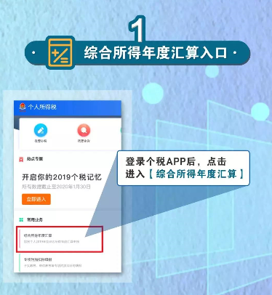
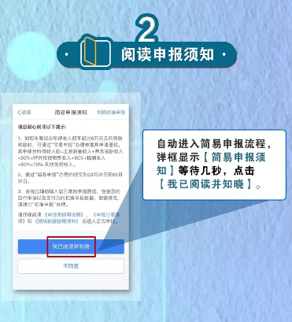

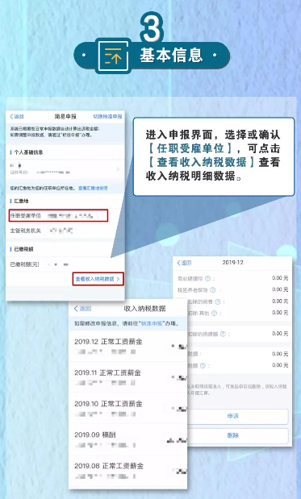
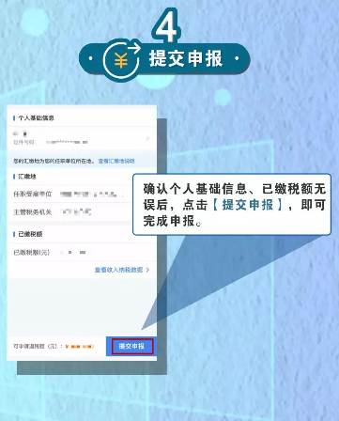
二、简易申报

Slide 8

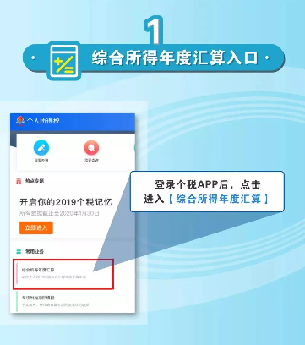
三、标准申报

Slide 9
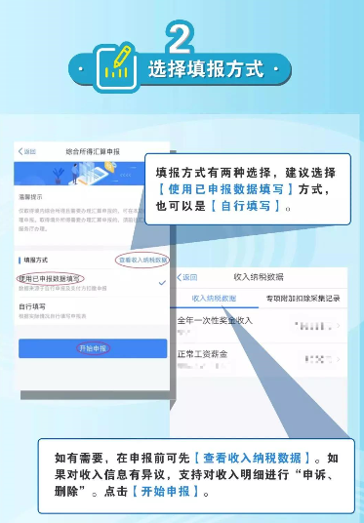
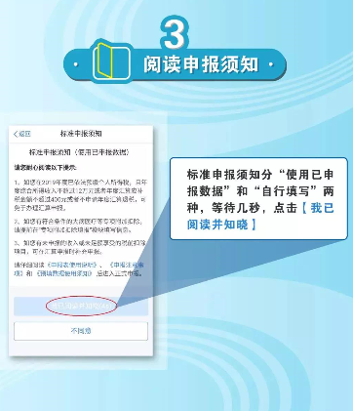
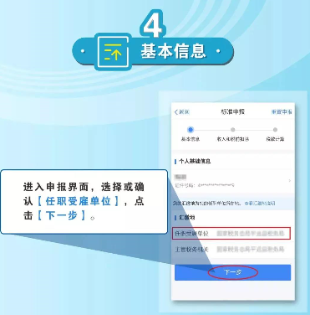
三、标准申报

Slide 10
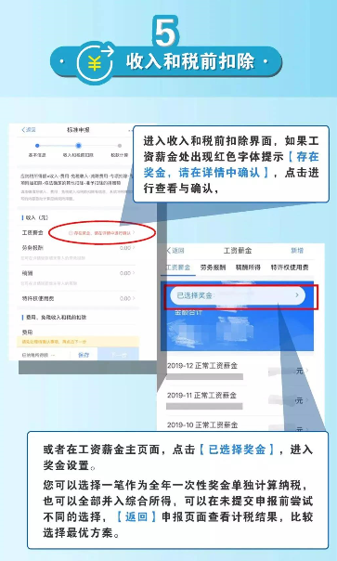
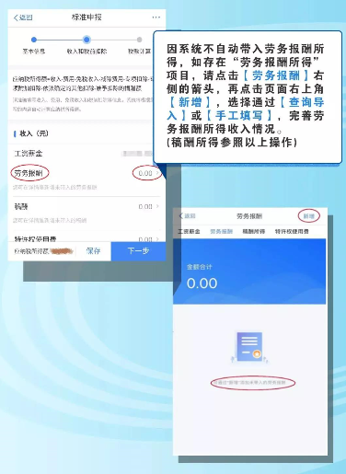
三、标准申报
系统不自动带入劳务报酬所得，
如存在请点击[劳务报酬]右侧的箭头

Slide 11
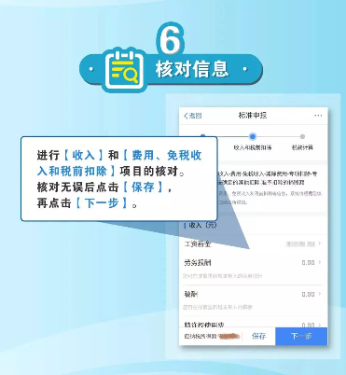
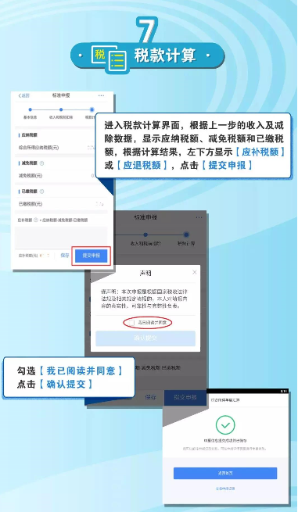
三、标准申报

Slide 12
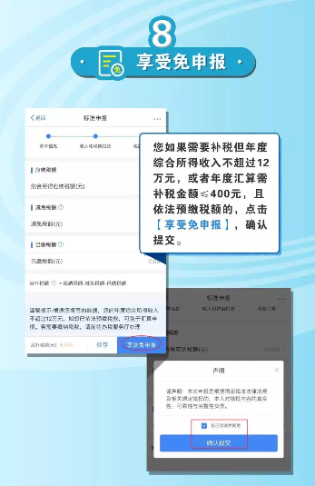
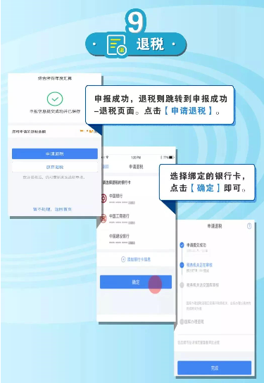
三、标准申报

Slide 13
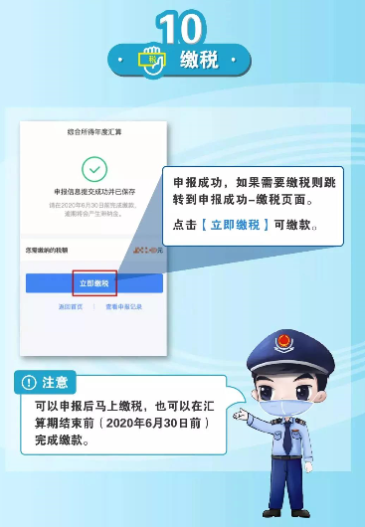
三、标准申报

Slide 14
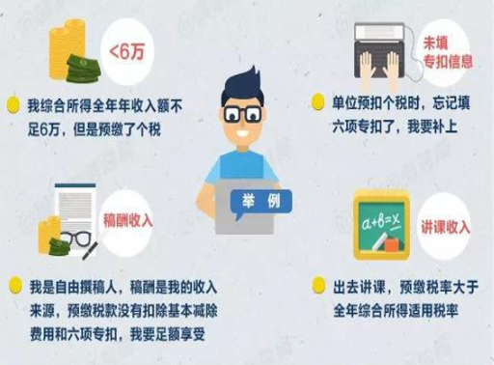
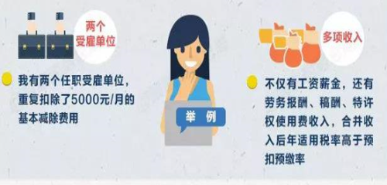

四、小贴示
第一类：多预缴了个税，需退税的纳税人
第二类：少预缴了个税，应补税的纳税人
只有综合所得年收入超过12万元且年度汇算补税金额在400元以上，才需办理年度汇算并补税

